Slide 2
Operativne pripreme u procesu uvođenja eura kao službene valute u Republici Hrvatskoj
Ana Zorić
ravnateljica Uprave za gospodarstvo i financijski sustav, Ministarstvo financija
Zadar, 16. rujna 2022. godine

Slide 3
Najvažnije aktivnosti u prethodnom razdoblju
Srpanj 2019. - upućeno Pismo namjere i Akcijski plan za ERM II
Srpanj 2020. - ulazak u ERM II
Prosinac 2020. – usvojen Nacionalni plan zamjene hrvatske kune eurom
Svibanj 2022. – usvojen Zakon o uvođenju eura kao službene valute u Republici Hrvatskoj
12. srpnja 2022. –
ECOFIN usvojio zakonodavne akte vezane za uvođenje eura
Srpanj 2022. -Europska središnja banka i Europski parlament usvojili svoja mišljenja
Lipanj 2022. - objave izvješća o konvergenciji
Svibanj 2018. – usvojena Strategija za uvođenje eura kao službene valute
21. srpnja 2022. -
Vlada Republike Hrvatske donijela Odluku o objavi uvođenja eura kao službene valute u Republici Hrvatskoj

Slide 4
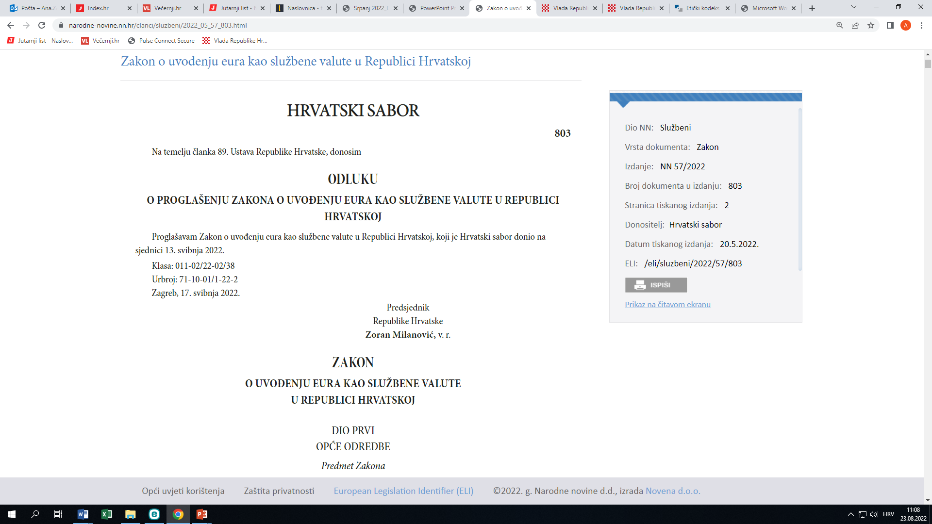

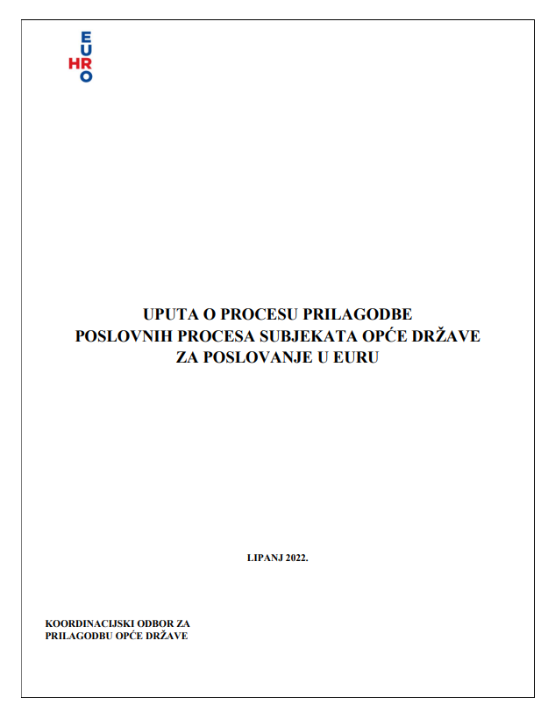
Zakon o uvođenju eura kao službene valute
Smjernice za prilagodbu gospodarstva u procesu zamjene kune eurom
Uputa o procesu prilagodbe poslovnih procesa subjekata opće države

Slide 5
Načela na kojima se temelji uvođenje eura
Načelo zaštite potrošača
Načelo zabrane neopravdanog povećanja cijena
Načelo neprekidnosti pravnih instrumenata
Načelo učinkovitosti i ekonomičnosti
Načelo transparentnosti i informiranosti

Slide 6
Opća pravila u vezi uvođenja eura
Opće pravilo: Iznosi navedeni u kuni u pravnim instrumentima smatraju se iznosima u euru uz primjenu fiksnog tečaja konverzije i sukladno pravilima za preračunavanje i zaokruživanje iz ovoga Zakona.
  pojam „pravni instrument“ preuzet iz Uredbe Vijeća (EZ) br. 1103/97 od 17. lipnja 1997. o određenim odredbama koje se odnose na uvođenje eura (SL, posebno izdanje 2004., poglavlje 10., svezak 1., str. 81.), kako je izmijenjena i dopunjena Uredbom Vijeća (EZ) br. 2595/2000 od 27. studenoga 2000. (SL, posebno izdanje 2004., poglavlje 10., svezak 1., str. 261.) prema kojoj navedeni pojam podrazumjeva zakonske odredbe, upravne akte, sudske odluke, ugovore, unilateralne pravne akte, instrumente plaćanja osim novčanica i kovanica, te ostale instrumente s pravnim učinkom.
Notes:
Dodatno će se ove odredbe odražavati kroz odredbu o evidentiranju u poslovnim knjigama.

Slide 7
Opća pravila o primjeni eura u Republici Hrvatskoj
Odredba stupa na snagu s danom uvođenja eura!
Euro je službena novčana jedinica i zakonsko sredstvo plaćanja u Republici Hrvatskoj.
Iznosi navedeni u kuni u pravnim instrumentima smatraju se iznosima u euru uz primjenu fiksnog tečaja konverzije i sukladno pravilima za preračunavanje i zaokruživanje.
Pozivanje na kunu bez navođenja iznosa u pravnim instrumentima smatra se pozivanjem na euro.
Vrijednosti i iznosi na potvrdi, uvjerenju, izvatku i drugim javnim ispravama o činjenicama o kojima tijelo javne vlasti i drugi vode službenu evidenciju, za razdoblja prije uvođenja eura, iskazuju se u kuni.
Iznosi navedeni u pravnim instrumentima u euru koji se do dana uvođenja eura preračunavaju u kunsku protuvrijednost prema srednjem tečaju Hrvatske narodne banke ili drugom tečaju banke smatraju se iznosima u euru.
Notes:
Dodatno će se ove odredbe odražavati kroz odredbu o evidentiranju u poslovnim knjigama.

Slide 8
Opća pravila za preračunavanje i zaokruživanje
Novčani iznosi koji se moraju platiti ili obračunati preračunavaju se uz primjenu fiksnog tečaja konverzije sukladno pravilima za preračunavanje i zaokruživanje iz članaka 4. i 5. Uredbe (EZ) br. 1103/97.
Preračunavanje se izvršava primjenom punoga brojčanog iznosa fiksnog tečaja konverzije te zaokruživanjem dobivenog iznosa u skladu s matematičkim pravilima zaokruživanja, pri čemu se dobiveni rezultat zaokružuje sukladno pravilima za preračunavanje i zaokruživanje iz članaka 4. i 5. Uredbe (EZ) br. 1103/97, i to na dvije decimale, a na temelju treće decimale.
Fiksni tečaj konverzije 1 euro = 7,53450 kuna
Matematičko pravilo zaokruživanja:
    ako je treća decimala manja od pet, druga decimala ostaje nepromijenjena
    ako je treća decimala jednaka ili veća od pet, druga decimala povećava se za jedan
Notes:
Dodatno će se ove odredbe odražavati kroz odredbu o evidentiranju u poslovnim knjigama.

Slide 9
Preračunavanje
Preračunavanje cijena primjenom skraćene verzije fiksnog tečaja konverzije – NIJE DOPUŠTENO
Nakon provedenog preračunavanja dobiveni rezultat zaokružuje se na dvije decimale, u skladu s matematičkim pravilima zaokruživanja
Cijena u kunama | Cijena u eurima prije zaokruživanja | Cijena u eurima nakon zaokruživanja
69,99 kn | 9,289269360 EUR | 9,29 EUR
189,99 kn | 25,2016006370 EUR | 25,20 EUR
10 kn | 1,327228084 EUR | 1,33 EUR
6 kn | 0,79633685 EUR | 0,80 EUR
0,03 kn | 0,00398168 EUR | 0,00 EUR
0,04 kn | 0,00530891 EUR | 0,01 EUR

Slide 10
Posebna pravila koja se odnose na zaokruživanje
Jedinične cijene iskazane za obračunske jedinice roba i usluga koje se koriste kao množenik za izračun cijene roba i usluga, a koje su iskazane na više od dvije decimale nakon preračunavanja sukladno pravilima za preračunavanje iz članka 4. Uredbe (EZ) br. 1103/97 zaokružuju se i iskazuju s istim brojem decimala kao i prije preračunavanja.
Jedinične cijene niske vrijednosti iskazane za obračunske jedinice roba i usluga koje se koriste kao množenik za izračun cijene roba i usluga te druge cijene niskih vrijednosti, preračunate sukladno pravilima za preračunavanje iz članka 4. Uredbe (EZ) br. 1103/97 zaokružuju se i iskazuju na više od dvije decimale.
Na jedinične cijene roba i usluga koje se ne iskazuju u decimalama ili se iskazuju u jednoj decimali temeljem drugih zakona ili podzakonskih akata, prilikom preračunavanja sukladno članku 14. ovoga Zakona može se primjenjivati sljedeće matematičko pravilo zaokruživanja na dvije decimale od kojih je druga decimala uvijek nula:
  ako je druga decimala manja od pet, prva decimala ostaje nepromijenjena
  ako je druga decimala jednaka ili veća od pet, prva decimala povećava se za jedan.
Notes:
Dodatno će se ove odredbe odražavati kroz odredbu o evidentiranju u poslovnim knjigama.

Slide 11

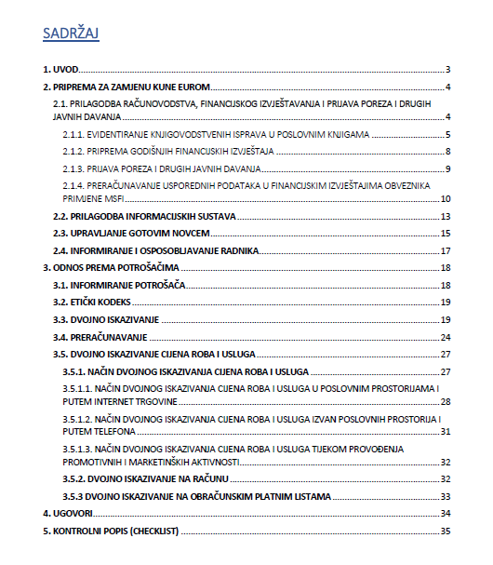
Smjernice za prilagodbu gospodarstva u procesu zamjene hrvatske kune eurom
detaljne i pravovremene informacije za gospodarstvenike o prilagodbama koje ih očekuju, o vremenskom okviru uvođenja eura te adresiranje potencijalnih problema i izazova koji se mogu pojaviti u provedbi planiranih mjera
rezultat opsežnih konzultacija s gospodarskim udruženjima, s ciljem utvrđivanja optimalnih rješenja uz razumne troškove za gospodarstvenike i puno poštivanje načela zaštite potrošača
dokument ne predstavlja službeno tumačenje pravnih odredbi
25. srpnja – objavljena zadnja verzija, objavljena verzija i na EN jeziku

Slide 12
Najvažnije aktivnosti u narednom razdoblju
Dvojno iskazivanje
5.9.2022.-31.12.2023.
Opskrba gotovim novcem eura
Dvojni optjecaj
1.1.2023.-14.1.2023.

Slide 13
Dvojno iskazivanje - trajanje
Srpanj 2022. fiksni tečaj konverzije
početak dobrovoljnog dvojnog iskazivanja
5. rujna 2022.
početak obveznog dvojnog iskazivanja
31. prosinca 2023.
završetak obveznog dvojnog iskazivanja
Dvojno iskazivanje je iskazivanje cijena robe, usluga i drugih novčanih iskaza vrijednosti na način da su istovremeno istaknuti u kuni i u euru uz primjenu fiksnog tečaja konverzije i sukladno pravilima za preračunavanje i zaokruživanje iz ovoga Zakona
Dobrovoljno dvojno iskazivanje: od dana kada je bio poznat fiksni tečaj konverzije
Obvezno dvojno iskazivanje: najkasnije prvog ponedjeljka u mjesecu koji slijedi nakon mjeseca u kojem će proteći 30 dana od dana donošenja uredbe Vijeća EU kojom će biti utvrđen fiksni tečaj konverzije u skladu s člankom 140. stavkom 3. Ugovora o funkcioniranju Europske unije i završava protekom 12 mjeseci od dana uvođenja eura
Ključna je mjera za sprječavanje neopravdanog povećanja i neispravnog preračunavanja cijena
Obveza dvojnog iskazivanja odnosi se isključivo na izravan odnos prema potrošačima

Slide 14
Dvojno iskazivanje – informiranje potrošača
Prilikom dvojnog iskazivanja cijena i drugih novčanih iskaza vrijednosti, cijene i drugi novčani iskazi vrijednosti koji nisu iskazani u službenoj novčanoj jedinici, tj. u službenoj valuti, su informativnog karaktera odnosno usmjereni su na informiranje koliko bi pojedina cijena ili drugi novčani iskaz vrijednosti iznosili u novčanoj jedinici koja je bila ili će biti službena novčana jedinica.
Ako dođe do promjene cijene u kuni u razdoblju od 05.09.2022. – 31.12.2022. cijena u kuni se mijenja te se nova utvrđena cijena preračunava u euro uz primjenu fiksnog tečaja konverzije i u skladu s pravilima za preračunavanje i zaokruživanje.
Ako dođe do promjene cijene u euru nakon 01.01.2023. cijena u euru se mijenja te se nova utvrđena cijena preračunava u kune uz primjenu fiksnog tečaja konverzije i u skladu s pravilima za preračunavanje i zaokruživanje.

Slide 15
Obveznici dvojnog iskazivanja
Poslovni subjekt
Tijela javne vlasti u pojedinačnim aktima koje donose
Naručitelji dvojno iskazuju iznose u ugovoru o djelu i u autorskopravnom ugovoru
Hrvatski zavod za mirovinsko osiguranje ili drugi subjekt koji dostavlja obavijest o mirovinskim primanjima
Institucije u financijskom sektoru - taksativno navedene bitne informacije koje su najvažnije za potrošača
Poslodavci - ukupan iznos isplaćen radniku na račun i to za plaću i za druge isplate temeljem radnog odnosa
U rješenju o ovrsi dvojno se iskazuju novčani iznosi vrijednosti
Notes:
Poslovni subjekt je fizička ili pravna osoba sa sjedištem u Republici Hrvatskoj koja se bavi proizvodnjom, prodajom robe ili pružanjem usluga radi ostvarivanja dobiti ili dohotka, uključujući neprofitnu organizaciju koja nije proračunski ili izvanproračunski korisnik kako je uređeno propisom kojim se uređuje sustav proračuna, podružnicu i predstavništvo stranog poslovnog subjekta, ili zajednica tih osoba, kao i svako njihovo privremeno udruženje, te uključujući i trgovačko društvo u vlasništvu Republike Hrvatske i/ili u vlasništvu jedne ili više jedinica lokalne i područne regionalne samouprave, kao i trgovačko društva koje je osnovalo takvo društvo, a ne uključujući kreditnu instituciju, kreditnu uniju, instituciju za platni promet, instituciju za elektronički novac i pružatelja financijskih usluga

Slide 16
Dvojno iskazivanje – pravila postupanja
Poslovni subjekt dužan je tijekom cca 16 mjeseci trajanja razdoblja dvojnog iskazivanja cijenu i druge novčane iskaze vrijednosti, kao i fiksni tečaj konverzije iskazivati na jasan, čitljiv, vidljiv i lako uočljiv način u euru i kuni
Dvojno iskazivanje:
  u poslovnoj prostoriji na prodajnom mjestu ili na robi odnosno na cjeniku ako se radi o usluzi
  na internetskoj stranici
  u ponudi ili ugovoru na trajnom mediju
  u obavijesti koja se potrošaču daju prije ili tijekom sklapanja ugovora izvan poslovne prostorije i ugovora na daljinu
  tijekom provođenja oglašavanja u bilo kojem obliku, kojim se nudi prodaja robe ili usluge
  u opomeni i drugoj obavijesti potrošaču o nepodmirenom dugu u kojima se dvojno iskazuje ukupan iznos opomene i druge obavijesti koja se dostavlja potrošaču i
  putem drugih oblika iskazivanja cijena
Fiksni tečaj konverzije 1 euro = 7,53450 kuna

Slide 17
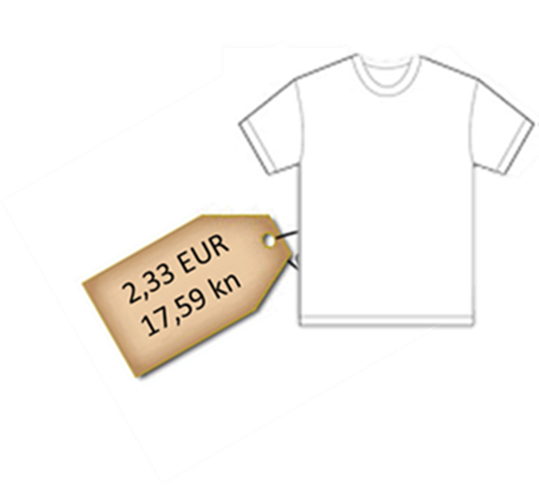
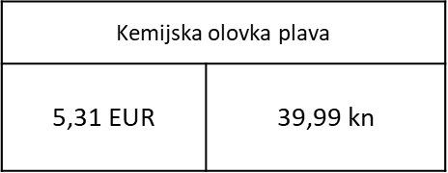
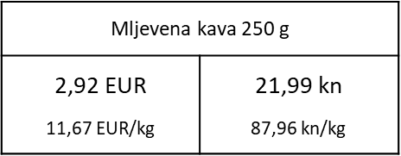
Dvojno iskazivanje u poslovnim prostorijama
na samoj robi (primjerice privjesnice, naljepnice)
na polici na regalnoj etiketi s nazivom robe

Slide 18
Dvojno iskazivanje na cjeniku
Primjer: Dvojno iskazivanje na cjeniku ako se radi o usluzi
Primjer: Dvojno iskazivanje na cjeniku ako se radi o usluzi
Cjenik pregleda mikrokamerom (1 euro = 7,53450 kuna)
Pregled vlasišta | 13,27 EUR | 100,00 kn
Dubinski pregled kože | 19,91 EUR | 150,00 kn
Primjer: Dvojno iskazivanje cijena usluga tijekom posebnog oblika prodaje u poslovnim prostorijama (akcijska cijena)
Cjenik (1 euro = 7,53450 kuna)
Savjetovanje i procjena rizika kod metaboličkog sindroma | 26, 54 EUR 37, 16 EUR | 200,00 kn 280,00 kn
Određivanje tjelesne težine i indeksa tjelesne mase | 19,91 EUR | 150,00 kn
Ako se radi o cjeniku s ponudom usluga na više stranica, dovoljno je fiksni tečaj konverzije u njegovom punom brojčanom iznosu istaknuti na prvoj stranici cjenika.

Slide 19
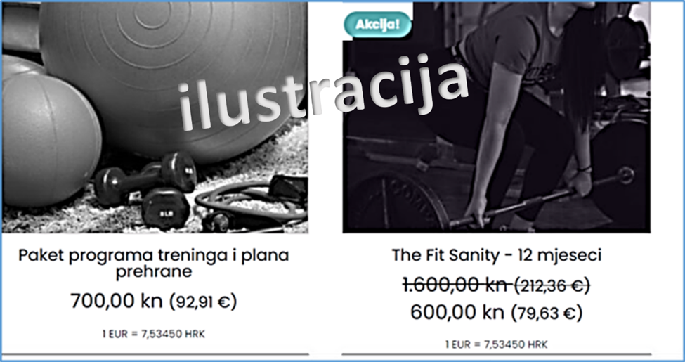
Dvojno iskazivanje putem internet trgovine
Cijene na početnoj stranici, ali samo u slučaju ako je već na početnoj stranici istaknut određeni proizvod koji se potrošaču nudi po određenoj cijeni
Prikaz sugeriranih proizvoda
Ukupan iznos košarice i ukupan iznos pri završetku kupovine (iznos koji će potrošač platiti)
Ukupan iznos na potvrdi narudžbe
Ukupan iznos na računu

Slide 20
Dvojno iskazivanje izvan poslovnih prostorija i putem telefona
Poslovni subjekt dvojnu cijenu mora iskazati:
u obavijestima koje se potrošaču dostavljaju prije sklapanja ugovora u slučaju sklapanja ugovora izvan poslovnih prostorija
u ponudi koju poslovni subjekt dostavlja potrošaču na trajnom mediju nakon ponude koju je potrošaču dao putem telefona
VAŽNO!
Maloprodajna cijena proizvoda iskazana u eurima i kunama čini sastavni dio ugovora sklopljenog izvan poslovnih prostorija ili ugovora sklopljenog putem interneta ili telefona.

Slide 21
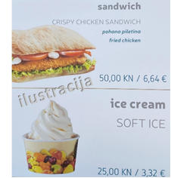
Dvojno iskazivanje tijekom oglašavanja
Dvojno iskazivanje tijekom promotivnih i marketinških aktivnosti:
na tiskanim letcima i katalozima
TV oglasi
oglasni panoi (tzv. billboard)
društvene mreže
internetske stranice
mobilnim aplikacijama i dr.
Obveza dvojnog iskazivanja cijena roba i usluga ne odnosi se na:
oglašavanje putem radijskih programa
glasovne poruke putem ostalih oblika oglašavanja (tzv. „voice over“)
NAPOMENA: promotivni materijali tiskani prije razdoblja obveznog dvojnog iskazivanja, odnosno prije nego što je bio poznat fiksni tečaj konverzije koriste se do isteka zaliha (nije potrebno povući i uništiti prethodno tiskani promotivni materijal).

Slide 22
Dvojno iskazivanje – iznimke
Kroz zakon su predviđene i određene iznimke i to za situacije gdje dvojno iskazivanje nije primjereno iz praktičnih razloga ili bi uzrokovalo nerazmjerne troškove poslovnim subjektima
  Tri kategorije iznimaka
    poslovni subjekti koji prodaju robu i usluge na specifičan način i na specifičnim lokacijama, gdje bi, obzirom na način dvojno iskazivanje cijena rezultiralo većim troškovima za poslovne subjekte u odnosu na korist koju bi potrošač imao u slučaju da bi se cijene dvojno iskazivale (tržnice, na štandovima i klupama unutar trgovačkih centara i ustanova, putem kioska, pokretnom prodajom …)
    oblici iskazivanja cijena koji su izuzeti od obveze dvojnog iskazivanja jer bi dvojno iskazivanje putem navedenih oblika uzrokovalo nesrazmjerne troškove poslovnim subjektima (totemi benzinskih postaja, fiksni paneli i ostali fiksni stupovi s iskazanim cijenama i agregati te uređaji za električne punionice, zasloni blagajni i samoposlužni uređaji za prodaju roba i usluga, iznosi cijena na vagama i naljepnice s vaganom cijenom …
    iznimka za situacije gdje je cijena u kunama već istaknuta na samoj robi, te bi ponovno tiskanje/puštanje u promet takvih artikala s dvojno iskazanim cijenama predstavljalo nepotreban i prekomjeran trošak
  U svakom slučaju bit će potrebno pri ispostavljanju računa potrošaču dvojno iskazati ukupan iznos na računu

Slide 23
Dvojno iskazivanje na računu
Poslovni subjekt i Hrvatska banka za obnovu i razvitak dužni su u razdoblju obveznog dvojnog iskazivanja pri ispostavljanju računa potrošaču dvojno iskazati ukupan iznos na računu uz prikaz fiksnog tečaja konverzije.
Kreditna institucija, kreditna unija, institucija za platni promet, institucija za elektronički novac, drugi vjerovnik sukladno propisu kojim se uređuje potrošačko kreditiranje i pružatelj financijskih usluga dužni su u razdoblju obveznog dvojnog iskazivanja pri ispostavljanju fiskaliziranog računa potrošaču dvojno iskazati ukupan iznos na računu uz prikaz fiksnog tečaja konverzije.
Pri ispostavljanju računa za obavljanje mjenjačkih poslova iznos na računu ne iskazuje se dvojno niti se iskazuje fiksni tečaj konverzije.
Tijela javne vlasti dužna su u razdoblju obveznog dvojnog iskazivanja pri ispostavljanju računa potrošaču dvojno iskazati ukupan iznos računa uz prikaz fiksnog tečaja konverzije.

Slide 24
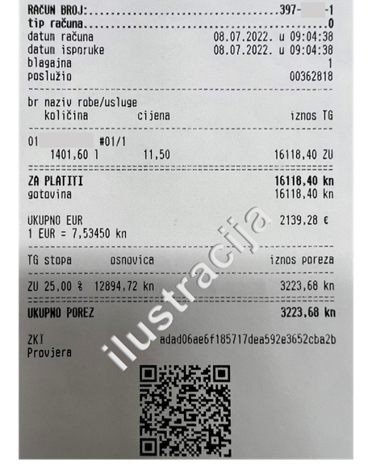
Dvojno iskazivanje na računu
Obveza dvojnog iskazivanja na računu podrazumijeva iskazivanje ukupnog iznosa na računu
Na računu je potrebno iskazati i fiksni tečaj konverzije u njegovom punom brojčanom iznosu
Model dvojnog iskazivanja iznosa, odnosno način na koji će dvojni iznosi biti prikazani na računu ostavlja se na izbor poslovnom subjektu
Nije nužno dvojno iskazati iznos na ekranu POS uređaja, niti na ispisanom slipu (potvrdi o uplati) jer će obveza dvojnog iskazivanja biti zadovoljena iskazivanjem ukupnog iznosa na glavnom računu

Slide 25
Prilagodba javne nabave (1)
U javnoj nabavi ne postoji obveza dvojnog iskazivanja cijena u hrvatskim kunama i eurima.
  Niti u pripremnom razdoblju niti u razdoblju dvojnog optjecaja!
Sukladno načelu neprekidnosti ugovora, postojeći ugovori izraženi u kunama nakon 1.1.2023. i dalje su važeći.
Do razlika u preračunavanju iz kune u euro i obrnuto, može doći isključivo zbog primjene fiksnog tečaja konverzije i matematičkih pravila za preračunavanje i zaokruživanje.
U tom smislu, ako dođe do povećanja cijene sklopljenog ugovora, odnosno okvirnog sporazuma, takva izmjena cijene neće se smatrati izmjenom ugovora tijekom njegova trajanja.
U planu nabave za 2023. procijenjena vrijednost nabave iskazuje se u eurima!

Slide 26
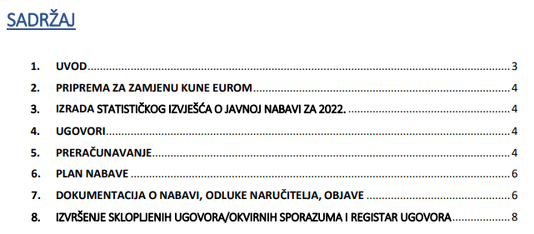
Prilagodba javne nabave (2)
Smjernice dostupne na http://www.javnanabava.hr/
Objavljene su Smjernice za prilagodbu javne nabave u procesu zamjene hrvatske kune eurom
Detaljno objašnjeno:
Postupci javne nabave u kojima je rok za dostavu ponuda do 31.12.2022.
Postupci javne nabave započeti 2022., rok za dostavu ponuda 2023.
Postupci javne nabave koji će započeti u 2023.
Ako se ponuda podnosi nakon 1. siječnja 2023. cijena ponude mora se izraziti u eurima.

Slide 27
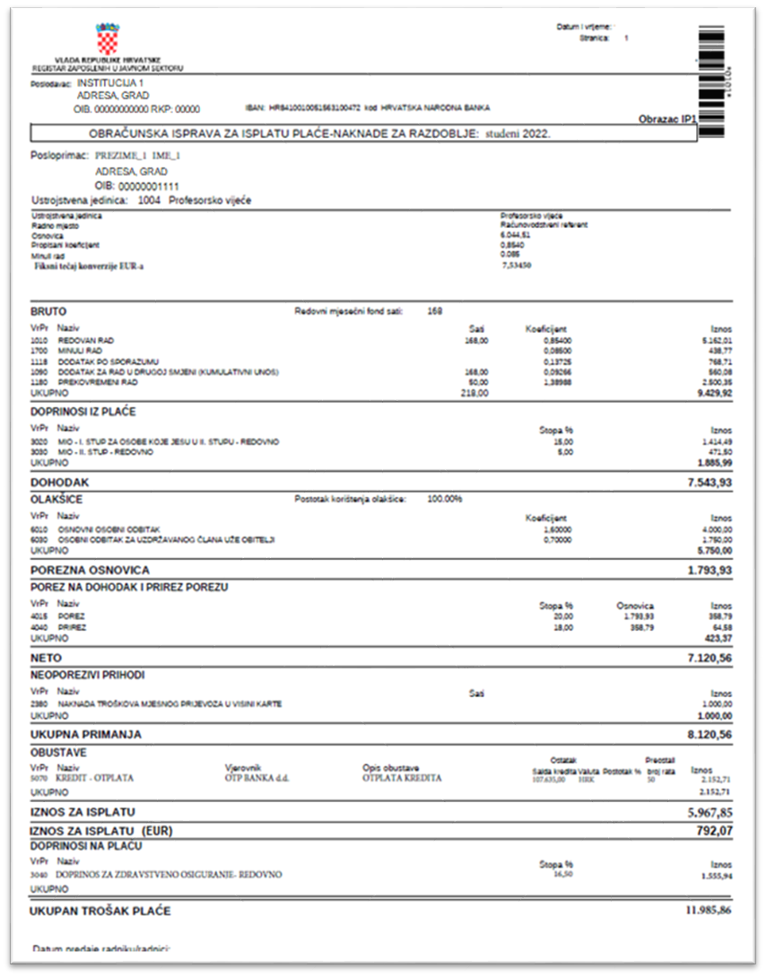
Pravila dvojnog iskazivanja pri isplati plaće
U razdoblju obveznog dvojnog iskazivanja poslodavac je dužan dvojno iskazati ukupan iznos isplaćen radniku na račun na ispravi o isplati plaće, naknadi plaće, otpremnine i drugih materijalnih prava koji se radniku isplaćuju na temelju propisa, kolektivnog ugovora, pravilnika o radu i ugovora o radu uz prikaz fiksnog tečaja konverzije.
Iznimno od obveze dvojnog iskazivanja izuzima se putni nalog.

Slide 28
Obračun plaće i drugog dohotka u prijelaznom razdoblju
U razdoblju dvojnog iskazivanja poslodavac je dužan na ispravi o isplati plaće i ostalih naknada koje se radniku isplaćuju na temelju ugovora o radu dvojno iskazati ukupan iznos isplaćen radniku na račun.
Primjer: Obveza dvojnog iskazivanja plaće
Isprava o isplati plaće i drugih naknada | Datum isplate plaće | Obveza dvojnog iskazivanja
za 08/2022 | 04.09.2022. i ranije | NE
za 08/2022 | 05.09.2022. i nadalje | DA
za 12/2023 | 01/2024 | NE

Slide 29
Dvojno iskazivanje u ugovoru o djelu, obavijesti o mirovinskim primanjima te rješenju o ovrsi
U razdoblju obveznog dvojnog iskazivanja naručitelj je dužan u ugovoru o djelu i u autorskopravnom ugovoru dvojno iskazati ukupan iznos koji će biti isplaćen izvršitelju uz prikaz fiksnog tečaja konverzije.
  Uključujući i studentske ugovore
U razdoblju obveznog dvojnog iskazivanja Hrvatski zavod za mirovinsko osiguranje ili drugi isplatitelj mirovine dužan je na obavijesti o mirovinskim primanjima dvojno iskazati ukupan iznos isplaćen umirovljeniku uz prikaz fiksnog tečaja konverzije.
U razdoblju dvojnog iskazivanja iz članka 43. stavka 1. ovoga Zakona dvojno se iskazuju novčani iskazi vrijednosti u rješenju o ovrsi koje donosi javni bilježnik, sud i drugo tijelo javne vlasti uz prikaz fiksnog tečaja konverzije.

Slide 30

Etički kodeks
stvaranje sigurnog okruženja za potrošače
pouzdano i transparentno uvođenje eura u RH
ispravno preračunavanje i iskazivanje cijena, bez neopravdanog povećanja
ETIČKI KOD

Slide 31

Etički kodeks - načela
1. postupak uvođenja eura neće se zloupotrijebiti za neopravdano povećanje cijena roba i usluga
2. preračunavanje cijena obavljat će se isključivo po fiksnom tečaju konverzije u njegovom punom brojčanom iznosu te u skladu s matematičkim pravilima zaokruživanja
3. na prodajnim mjestima i mjestima pružanja usluga, dvojno će se iskazati cijene za sve robe i usluge u kuni i u euru u razdoblju dvojnog iskazivanja cijena, od 5. rujna 2022. do 31. prosinca 2023.
4. prilikom provođenja promotivnih i marketinških aktivnosti prikazivat će se dvojno iskazane cijene uvijek prikazujući i utvrđeni fiksni tečaj konverzije
5. fiksni tečaj konverzije bit će istaknut na jasan, vidljiv i lako uočljiv način
6. radnici poslovnog subjekta bit će pravodobno informirani i osposobljeni vezano uz postupak uvođenja eura
7. u razdoblju dvojnog optjecaja posebna pažnja posvetit će se pravilnom i jasnom preračunavanju ostatka iznosa koji se mora vratiti potrošaču u eurima

Slide 32
Opskrba gotovim novcem eura prije uvođenja eura
Posredna predopskrba
- postupak opskrbe gotovim novcem eura prije dana uvođenja eura od strane banaka
Najranije mjesec dana prije dana uvođenja eura
Opskrba početnim paketima eurokovanica
- sadrži točno određenu količinu različitih apoena eurokovanica s nacionalnom stranom Republike Hrvatske u unaprijed određenoj vrijednosti
- početni paketi za poslovne subjekte – okvirna vrijednost 145,50 eura
Najranije pet dana prije dana uvođenja eura
Pojednostavljena posredna predopskrba
-postupak u kojemu banke opskrbljuju mikro poslovne subjekte gotovim novcem eura prije dana uvođenja eura
Predopskrba euronovčanicama najranije četiri mjeseca prije dana uvođenja eura, a eurokovanicama najranije tri mjeseca prije dana uvođenja eura.
Mikro poslovni subjekt: poslovni subjekt koji ima manje od deset radnika i čiji godišnji prihodi i/ili ukupna aktiva u prethodnoj poslovnoj godini ne prelazi 15 milijuna kuna

Slide 33




Dizajni nacionalne strane na eurima i centima
Geografska
karta Hrvatske
2 eura
Kuna
1 euro
Nikola Tesla
50,20,10 centi
Glagoljica
5,2,1 cent
Šahovnica – pozadina na svim kovanicama

Slide 34
Puštanje gotovog novca eura u optjecaj
Gotov novac eura iz predopskrbe, posredne predopskrbe i pojednostavljene posredne predopskrbe pušta se u optjecaj na datum uvođenja eura.
Banka, stambena štedionica, kreditna unija, institucija za platni promet, institucija za elektronički novac, pružatelj financijske usluge, poslovni subjekt i potrošač ne smiju gotov novac eura iz predopskrbe, posredne predopskrbe, pojednostavljene posredne predopskrbe te opskrbe početnim paketima kovanica eura, pustiti u optjecaj, odnosno koristiti kao zakonsko sredstvo plaćanja prije datuma uvođenja eura.

Slide 35
Zamjena gotovog novca kune u eura (1)
Zakon utvrđuje način i rok zamjene kune u euro
  Zamjena gotovog novca kune za gotov novac eura
  Zamjena gotovog novca kune uz polog na transakcijski račun u euru
Zamjena gotovog novca kune za gotov novac eura
  tijekom 12 mjeseci od dana uvođenja eura
    u bankama i poslovnicama FINE i Hrvatske pošte bez naknade
    zamjena najviše 100 novčanica kuna i najviše 100 kovanica kuna po jednoj transakciji, a ako u jednoj transakciji netko želi zamijeniti iznad 100 novčanica i kovanica to će moći, ali će mu za to banka moći zaračunati naknadu
  nakon proteka 12 mjeseci od dana uvođenja eura bit će moguće bez naknade
    u Hrvatskoj narodnoj banci:
      novčanice bez vremenskog ograničenja
      kovanice tijekom naredne dvije godine
Zamjena gotovog novca kune uz polog na transakcijski račun u euru
  Banka je dužna, na zahtjev klijenta banke koji kod nje ima otvoren transakcijski račun, tijekom razdoblja od 12 mjeseci nakon dana uvođenja eura bez naknade provesti uslugu zamjene gotovog novca kune u euro uz istovremenu uslugu pologa na račun u euru

Slide 36
Zamjena gotovog novca kune za euro (2)
od 1. siječnja do 31. prosinca 2023.
od 1. siječnja 2024.
zamjena gotovog novca kune za gotov novac eura (gotov novac kune za gotov novac eura)
  u svim bankama (znači potrošač ne treba biti klijent te banke), poslovnicama Pošte i Fine bez naknade najviše 100 novčanica kuna i najviše 100 kovanica kuna po jednoj transakciji
    ako u jednoj transakciji potrošač želi zamijeniti više od 100 novčanica i 100 kovanica banka može zaračunati naknadu za zamjenu količine koja prelazi to ograničenje
zamjena gotovog novca kune uz polog na transakcijski račun u euru
  potrošač koji je klijent može bez naknade provesti uslugu zamjene gotovog novca kune u euro uz istovremenu uslugu pologa na račun u euru – ta sredstva može podići na redovan način (sa ili bez naknade, ovisno o načinu podizanja)
zamjena gotovog novca kune za gotov novac eura bez naknade u Hrvatskoj narodnoj banci i to:
  novčanice kune, bez vremenskog ograničenja
  kovanice kune, naredne dvije godine tj. do isteka tri godine od dana uvođenja eura.
Notes:
Posredna predopskrba – poslovni subjekti mogu se opskrbiti novčanicama i kovanicama eura od banke putem posredne predopskrbe koju banka provodi bez naknade za obradu i isplatu gotovog novca na temelju sklopljenog ugovora sa bankom - banka može započeti posrednu predopskrbu neposredno nakon što sama primi gotov novac eura iz predopskrbe od Hrvatske narodne banke, poštujući pri tome obvezu prethodno sklopljenog ugovora o posrednoj predopskrbi.
Pojednostavljena posredna predopskrba - mikro poslovni subjekt može se opskrbiti gotovim novcem eura u iznosu do 10.000 eura – na temelju potpisane izjave

Slide 37
Informiranje i osposobljavanje radnika
Podizanje svijesti radnika o uvođenju eura
Radnicima mora biti jasan proces uvođenja eura i zamjene valuta te koja će biti njihova uloga
Osposobljavanje vezano uz fizička obilježja i sigurnosne značajke novčanica i kovanica u eurima (https://euro-edukacija.Hnb.Hr/)
Obvezan prikaz ukupnog iznosa isplaćenog radniku na račun i u eurima i u kunama za vrijeme razdoblja obveznog dvojnog iskazivanja
Rješavanje prigovora potrošača

Slide 38

Nacionalni program obuke - Edukacija za maloprodaju i javnost
Web stranica: https://euro-edukacija.hnb.hr/
Cilj - upoznati širu javnost s izgledom i načinom provjere zaštitnih obilježja euronovčanica i eurokovanica radi što jednostavnijeg prelaska na novu valutu te omogućiti maloprodajnim zaposlenicima što jednostavniju provjeru zaprimljenoga gotovog novca eura
Edukacija se sastoji od tri dijela:
1. Dizajn i zaštitna obilježja euronovčanica
2. Dizajn i zaštitna obilježja eurokovanica
3. Najčešća pitanja
!! Kontakt mail HNB za sve dodatne informacije hrncc@hnb.hr
Otvoren pristup – nije potrebna
registracija niti prijava

Slide 39
Razdoblje dvojnog optjecaja i pravila postupanja
Dvojni optjecaj = optjecaj u kojem se prilikom transakcija gotovim novcem istodobno koriste kuna i euro kao zakonsko sredstvo plaćanja
Razdoblje optjecaja traje 14 dana od dana uvođenja eura, započinje danom uvođenja eura u 00:00 sati i traje zaključno s četrnaestim danom u 24:00 sata
Tijekom razdoblja dvojnog optjecaja primatelj plaćanja dužan je za plaćanje gotovim novcem kune ostatak vratiti u gotovom novcu eura
Iznimno, kada primatelj plaćanja nije u objektivnoj mogućnosti ostatak iznosa vratiti u gotovom novcu eura može ostatak vratiti u gotovom novcu kune ili u gotovom novcu kune i gotovom novcu eura
Tijekom razdoblja dvojnog optjecaja primatelj plaćanja u trenutku plaćanja dužan je prihvatiti najviše 50 kovanica kune i odgovarajući broj novčanica kune u jednoj transakciji primjenjujući propise o sprječavanju pranja novca i financiranja terorizma koji se odnose na ograničenja naplate ili plaćanja u gotovini
  Blagajnički maksimum

Slide 40
Podsjetnik na pragove iz Zakona o SPNFT
75.000 kuna - Pravna ili fizička osoba koja obavlja registriranu djelatnost u Republici Hrvatskoj ne smije primiti naplatu ili obaviti plaćanje u gotovini u vrijednosti od 75.000,00 kuna i većoj. Naplata i plaćanje prilikom obavljanja registrirane djelatnosti, u vrijednosti većoj od 75.000,00 kuna, mora se provesti uplatom ili prijenosom na transakcijski račun za plaćanje otvoren kod kreditne institucije.
200.000 kuna - Obveznik (banke, ovlašteni mjenjači, casina, kreditne unije) obavještava Ured o transakciji koja se provodi kod obveznika u gotovini u vrijednosti od 200.000,00 kuna i većoj. Gotovinska transakcija jest svaka transakcija pri kojoj obveznik fizički primi od stranke gotovinu odnosno stranci fizički preda gotovinu u posjedovanje i na raspolaganje.
105.000 kuna - Obveznik je dužan provesti dubinsku analizu stranke (utvrditi i provjeriti identitet stranke) pri svakoj povremenoj transakciji u vrijednosti od 105.000,00 kuna i većoj. Povremena transakcija jest transakcija koja se ne obavlja u okviru uspostavljenoga poslovnog odnosa.
15.000 kuna - prilikom obavljanja mjenjačkog posla, obveznici (ovlašteni mjenjači, FINA, HP) su pri svakoj transakciji u vrijednosti od 15.000,00 kuna i većoj dužan utvrditi i provjeriti identitet stranke.
Banke, Financijska agencija i HP-Hrvatska pošta d.d. dužni su prilikom zamjene gotovog novca kune za gotov novac eura utvrditi i provjeriti identitet stranke pri svakoj jednokratnoj zamjeni u vrijednosti od 15.000,00 kuna i većoj.
  Ured za sprječavanje pranja novca, Hrvatska narodna banka i Financijski inspektorat mogu donijeti zajedničku smjernicu radi jedinstvene primjene propisa kojima se uređuje sprječavanje pranja novca i financiranja terorizma kod zamjene gotovog novca kune za gotov novac eura.

Slide 41
Primjena načela neprekidnosti pravnih instrumenata
Postupak uvođenja eura ne utječe na valjanost postojećih pravnih instrumenata u kojima se navodi kuna u skladu s člankom 3. Uredbe (EZ) br. 1103/97.
Uvođenje eura ne daje pravo bilo kojoj strani na valjani jednostrani raskid ili otkaz pravnog instrumenta u skladu s člankom 3. Uredbe (EZ) br. 1103/97, izmjenu njegove pojedine odredbe, osim ako je između strana drukčije izrijekom ugovoreno ili ako je Zakonom ili posebnim propisom drukčije uređeno.
Na odgovornost strana uslijed postupanja protivno navedenom na odgovarajući način primjenjuju se odredbe propisa kojim se uređuju obvezni odnosi.
Pravni instrument koji je ugovoren u kuni s valutnom klauzulom u drugoj valuti koja nije euro, smatra se pravnim instrumentom koji je ugovoren u euru s valutnom klauzulom u drugoj valuti koja nije euro.
Potrošači zbog preračunavanja ne smiju biti dovedeni u položaj koji je za njih nepovoljni u odnosu na položaju kojem bi bili da euro nije uveden

Slide 42
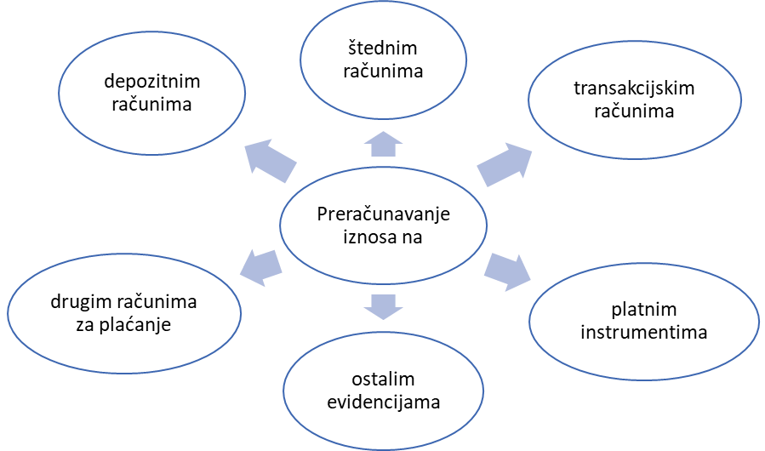
Preračunavanje novčanih sredstava na računu
Osnovno je pravilo da se iznosi na depozitnim, štednim i transakcijskim računima, drugim računima za plaćanje, platnim instrumentima i na ostalim evidencijama u kuni preračunavaju u iznose u euru bez naknade uz primjenu fiksnog tečaja konverzije i sukladno pravilima za preračunavanje i zaokruživanje, i to bez izmjene jedinstvenog broja računa.

Slide 43

Preračunavanje iznosa kod naloga za plaćanje iskazanog u kuni
Pružatelj platnih usluga od datuma uvođenja eura izvršava platne transakcije isključivo u euru
Nalog za plaćanje (uplatnica) na kojem je iznos plaćanja naveden u kuni i koji je primatelj plaćanja pripremio, tiskao i unaprijed dostavio platitelju, a koji je platitelj podnio na izvršenje banci nakon datuma uvođenja eura, banka je dužna izvršiti u euru do isteka šest mjeseci od datuma uvođenja eura (ne smatra se izmjenom naloga za plaćanje)
Banka je dužna omogućiti tehničke pretpostavke za izvršenje naloga uključujući korištenje 2D bar koda

Slide 44




Primjena načela neprekidnosti u financijskom sektoru
HRK
Ugovori o kreditu koji su ugovoreni s promjenjivom kamatnom stopom također će nastaviti vrijediti, ali će kamatne stope umjesto uz parametar u kuni nakon uvođenja eura biti vezane uz odgovarajući parametar u euru
Zakon sadrži i pravila za preračunavanje kod ugovora o kreditu i ugovora o leasingu, odredbe o prilagodbi kamatnih stopa, uz obvezu obavještavanja klijenata o izvršenom preračunavanju
!

Slide 45
Pravila za preračunavanje kod ugovora o kreditu u kuni i kod ugovora o leasingu u kuni
Fiksni tečaj konverzije i pravila za preračunavanje i zaokruživanje iz Zakona kod ugovora o kreditu u kuni i kod ugovora o leasingu u kuni primjenjuju se na:
Svi iznosi koji proizlaze iz ugovornog odnosa, a iskazani su u euru nakon datuma uvođenja eura ostaju u euru kako je bilo ugovoreno prije dana uvođenja eura kod:
Nedospjeli iznos glavnice u kuni
Dospjeli obračunati, a neplaćeni iznos glavnice u kuni
Ostale nedospjele iznose u kuni koji proizlaze iz ugovornog odnosa
Ostale dospjele obračunate, a neplaćene iznose u kuni koji proizlaze iz ugovornog odnosa
Kod ugovora o kreditu u kuni s valutnom klauzulom u euru
Kod ugovora o leasingu u kuni s valutnom klauzulom u euru
Kod ugovora o osiguranju u kuni s valutnom klauzulom u euru

Slide 46
Slučajevi u kojima dolazi do promjene parametra uz koji je ugovorena promjenjiva kamatna stopa
NRS za KN
NRS za EUR
Prinos na trezorske zapise MFIN u KN
prinos na trezorske zapise MFIN u EUR
prosječna kam. stopa na depozite građana u KN
prosječna kam. stopa na depozite građana u EUR

Slide 47
Obavještavanje klijenata kreditnih institucija, kreditnih unija, institucija za platni promet i institucija za elektronički novac
Kreditna institucija, kreditna unija, institucija za platni promet, institucija za elektronički novac i drugi vjerovnik imaju obvezu obavještavanja klijenata putem minimalno jednog kanala komunikacije, pisanim ili elektroničkim putem o svim bitnim elementima preračunavanja općenita obavijest prema klijentima koja sadržava najavu predstojećeg preračunavanja te, ako je primjenjivo, obavijest o mogućnosti zatvaranja računa u slučaju kada imatelj računa ima račun i u kuni i u euru - najkasnije tri mjeseca prije datuma uvođenja eura
Kreditna institucija, kreditna unija i drugi vjerovnik imaju obvezu poslati klijentima, osim općenite i
individualnu obavijest na ugovoreni način s potrebnim informacijom ovisno o vrsti proizvoda
(informaciju o preračunavanju, parametru, marži, visini kamatne stope, otplatni plan)
Najkasnije 2 tjedna
prije uvođenja eura
Individualna obavijest
Najkasnije 2 tjedna
nakon uvođenja eura
Potrošaču - vlasniku ugovora o depozitu u kuni uz primjenu fiksne ili promjenjive kamatne stope ili uz valutnu klauzulu u euru uz primjenu promjenjive kamatne stope uz parametar koji prestaje ili se mijenja zbog uvođenja eura
Klijentu koji nije potrošač - korisniku kredita u kuni uz primjenu fiksne ili promjenjive kamatne stope ili uz valutnu klauzulu u euru uz primjenu promjenjive kamatne stope uz parametar koji prestaje ili se mijenja zbog uvođenja eura
Klijentu koji nije potrošač - vlasniku oročenog depozita u kuni uz primjenu fiksne ili promjenjive kamatne stope ili uz valutnu klauzulu u euru uz primjenu promjenjive kamatne stope uz parametar koji prestaje ili se mijenja zbog uvođenja eura
Potrošaču - korisniku kredita u kuni ili euru ili uz valutnu klauzulu u euru uz primjenu fiksne ili promjenjive kamatne stope

Slide 48
Primjena načela neprekidnosti pravnih instrumenata pri preračunavanju nominalne vrijednosti vrijednosnih papira
Opća pravila preračunavanja nominalne vrijednosti nematerijaliziranih dužničkih vrijednosnih papira i instrumenata tržišta novca
  Posebna pravila za preračunavanje državnih obveznica i trezorskih zapisa MFRH
Opća pravila preračunavanja nominalne vrijednosti nematerijaliziranih vlasničkih vrijednosnih papira
Iskazivanje vrijednosti udjela u investicijskim i mirovinskim fondovima
Poveznica na Zakon o trgovačkim društvima
  Temeljni kapital ostaje u kunama sve dok društva ne provedu preračunavanje temeljnog kapitala u euro.
    Dionička društva dužna su u roku od najviše godine dana od dana uvođenja eura podnijeti registarskom sudu zahtjev za upis promjene, pri čemu se zahtjev najranije može podnijeti na dan uvođenja eura, a najkasnije u roku od godine dana od dana uvođenja eura.
    Društva s ograničenom odgovornošću dužna su u roku od najviše tri godine od dana uvođenja eura podnijeti registarskom sudu zahtjev za upis promjene, pri čemu se zahtjev najranije može podnijeti na dan uvođenja eura, a najkasnije u roku od tri godine od dana uvođenja eura.
  Preduvjeti za preračunavanje će detaljno biti uređeni odredbama novelom Zakona o trgovačkim društvima čije donošenje se planira u drugoj polovici 2022. godine.
  Važni je imati na umu kako nije moguće iskazivanje temeljnog kapitala u euru prije nego što euro postane službena valuta.

Slide 49
Primjena načela neprekidnosti pravnih instrumenata pri preračunavanju visine plaća i drugih naknada
Ništa se ne mijenja!
Poslodavac je dužan visinu plaće i druge naknade utvrđene u ugovorima o radu i drugim aktima u kuni preračunati u euro uz primjenu fiksnog tečaja konverzije i sukladno pravilima za preračunavanje i zaokruživanje iz Zakona.
  Navedena odredba upućuje poslodavca da bruto plaću koja je u ugovoru u radu ili drugom istovjetnom dokumentu navedena u kuni preračuna u euro.
  To će u pravilu biti jednokratno, pri isplati plaće u siječnju 2023. za prosinac 2022. te će se i dalje taj preračunati bruto iznos plaće u euru koristiti za obračun plaće dok se isti eventualno ne promijeni.
Važno!
  Obračun plaće za prosinac 2022. koji se radi u siječnju 2023. obavlja u euru. JOPPD obrazac se također predaje iskazan u euru.
  Međutim, kako je riječ o poslovnom događaju koji se odnosi na 2022. godinu isti se knjiži u poslovnim knjigama za 2022. godinu i to u kuni.

Slide 50
Isplata i preračunavanje mirovinskih primanja, socijalnih davanja i drugih naknada koje se iz proračuna isplaćuju građanima i kućanstvima
Visina mirovine i drugih davanja iz mirovinskog osiguranja te socijalna davanja i druge naknade koje se isplaćuju građanima i kućanstvima preračunavaju se u euro uz primjenu fiksnog tečaja konverzije i sukladno pravilima za preračunavanje i zaokruživanje iz Zakona.
Iznosi zaostalih i preplaćenih mirovina, socijalnih davanja i drugih naknada koje se isplaćuju građanima i kućanstvima izraženi u kuni prije dana uvođenja eura, preračunavaju se u euro uz primjenu fiksnog tečaja konverzije i sukladno pravilima za preračunavanje i zaokruživanje iz Zakona.

Slide 51
Dodatno!
Prilagodba računovodstva, financijskog izvještavanja te prijava poreza i drugih javnih davanja

Slide 52
Evidentiranje knjigovodstvenih isprava u poslovnim knjigama
Knjigovodstvena isprava na temelju koje se unose poslovni događaji u poslovne knjige mora biti iskazana u službenoj valuti.
  U razdoblju do 31.12.2022. knjigovodstvena isprava iskazuje se u kuni.
  U razdoblju od 1.1.2023. knjigovodstvena isprava iskazuje se u euru.

Slide 53
Knjigovodstvene isprave
Primjeri postupanja s knjigovodstvenim ispravama prilikom izdavanja i unosa u poslovne knjige
Važno!
Knjig. isprave s datumom poslovnog događaja i datumom izdavanje prije i na 31.12.202.
Izdaju se i unose u poslovne knjige za 2022. u kuni.
Knjig. isprave s datumom poslovnog događaja prije i na 31.12.2022. izdane u razdoblju nakon 1.1.2023.
Izdaju se u euru i unose u poslovne knjige za 2022. u kuni sve dok se poslovne knjige ne zatvore.
Knjig. isprave s datumom poslovnog događaja i datumom izdavanja od 1.1.2023. pa nadalje
Izdaju se i unose u poslovne knjige za 2023. u euru.
U svezi primjene tečaja razlikujemo dvije situacije:
knjigovodstvena isprava s datumom poslovnog događaja prije i na 31.12.2022., izdana u razdoblju nakon 1.1.2023., u slučaju kad ugovorni odnos uključuje stranu valutu - primjenjuje se ugovoreni tečaj, odnosno tečaj na dan poslovnog događaja,
knjigovodstvena isprava s datumom poslovnog događaja prije i na 31.12.2022., izdana u razdoblju nakon 1.1.2023., u slučaju kad ugovorni odnos ne uključuje stranu valutu primjenjuje se fiksni tečaj konverzije.

Slide 54
Evidentiranje knjigovodstvenih isprava u poslovnim knjigama
Primjer: Izdavanje i unos računa u poslovne knjige
Datum poslovnog događaja (obavljene usluge ili isporučene robe) | Datum izdavanja računa | Datum plaćanja | Valuta u kojoj se izdaje račun | Valuta unosa u poslovne knjige | Valuta plaćanja
15.12.2022. | 15.12.2022. | 31.12.2022. | kuna | kuna | kuna
15.12.2022. | 15.12.2022. | 15.01.2023. | kuna | kuna | euro
15.12.2022. | 15.01.2023. | 15.01.2023. | euro | kuna | euro
15.01.2023. | 15.01.2023. | 15.01.2023. | euro | euro | euro

Slide 55
Putni nalozi
U razdoblju dvojnog iskazivanja putne naloge nije potrebno dvojno iskazivati.
Na putnom nalogu koji se podnosi na obračun do 31.12.2022. obračun troškova, iznos za isplatu ili povrat sredstava po obračunu putnog naloga iskazuje se u kuni, a od 1.1.2023. u euru.
Predujmovi koji su isplaćeni do 31.12.2022., a obračunati nakon 1.1.2023., u prva dva tjedna od uvođenja eura radnici mogu vratiti u kuni ili euru u slučaju uplate putem blagajne uz odgovarajuću primjenu fiksnog tečaja konverzije i pravila za preračunavanje i zaokruživanje iz Zakona
Ako se uplata ili isplata po putnom nalogu obavlja preko transakcijskog računa za vrijeme dvojnog optjecaja tada se ona provodi isključivo u euru.
Također, za potrebe knjiženja u poslovnim knjigama, u slučaju neisplaćenih putnih naloga u trećoj valuti, primjerice USD, potrebno je iznos na 31.12.2022. preračunati u kunu putem srednjeg tečaja HNB-a za USD. Tako dobiveni iznos u kuni preračunava se u euro putem fiksnog tečaja konverzije i sukladno pravilima za preračunavanje i zaokruživanje.

Slide 56
Obračun plaće i drugog dohotka u prijelaznom razdoblju
Obračun i isplata plaće i ostalih naknada tijekom 2022., zaključno s plaćom za studeni 2022. koja se isplaćuje u prosincu 2022., obračunava se u kuni.
Plaća i ostale naknade za prosinac 2022. koje se isplaćuju, od 1. siječnja 2023. isplaćuju se u euru.
Po zaključenju poslovne godine 2022., obveza za plaću za prosinac 2022. prenosi se u početno stanje 2023. te se preračunava u euro uz primjenu fiksnog tečaja konverzije i sukladno pravilima za preračunavanje i zaokruživanje. Po isplati plaće u euru u siječnju 2023., zatvaraju se prenesene obveze iz 2022.
Na isti način postupat će se i s ugovorima o djelu, autorskim honorarima i srodnim obvezama poslovnog subjekta za isplatu oporezivog drugog dohotka.
Plaća za 12/2022
Obračun plaće u euru (Bruto plaća iz ugovora u radu navedena u kuni preračunava se u euro)
Unos u poslovne knjige u kuni

Slide 57
Preračunavanje stanja u poslovnim knjigama
Poslovni subjekti čija je poslovna godina jednaka kalendarskoj, stanja s 31.12.2022. preračunavaju u euro primjenom fiksnog tečaja i sukladno pravilima za preračunavanje i zaokruživanje.
Za poslovne subjekte čija je poslovna godina različita od kalendarske predlaže se sastavljanje tehničke bilance s 31.12.2022.

Slide 58
Priprema i predaja godišnjih financijskih izvještaja
Poslovni subjekti, obveznici predaje godišnjih financijskih izvještaja, sukladno odredbama Zakona o računovodstvu čija je poslovna godina jednaka kalendarskoj, pripremaju i predaju godišnje financijske izvještaje sukladno rokovima u 2023. za 2022. u kuni.
Poslovni subjekti, obveznici predaje godišnjih financijskih izvještaja, sukladno odredbama Zakona o računovodstvu, čija je poslovna godina različita od kalendarske, a čiji posljednji dan financijske godine nastupa nakon dana uvođenja eura, navode podatke za prethodnu poslovnu godinu u financijskim izvještajima u euru.

Slide 59
Financijski izvještaji
Poduzetnici čija je poslovna godina jednaka kalendarskoj godini
Poduzetnici čija je poslovna godina različita od kalendarske godine
Pripremaju financijske izvještaje za godinu koja je prethodila danu uvođenja eura, navodeći podatke u kuni
a čiji posljednji dan financijske godine nastupa nakon dana uvođenja eura, navode podatke za prethodnu poslovnu godinu u financijskim izvještajima u euru

Slide 60
Prijava poreza i drugih javnih davanja (1)
Prijave poreza za 2022. i ranije godine dostavljaju se u kuni, a za 2023. i nadalje u euru.
Ispravci poreznih prijava podnose se u valuti u kojoj su izvorno dostavljeni.
PDV obrazac
PDV obrazac za prosinac 2022. podnosi se, sukladno zakonskim rokovima, u siječnju 2023. u kuni jer se poslovni događaji iskazani u obrascu za prosinac 2022. odnose na obračunsko razdoblje 2022.
Knjige izlaznih i ulaznih računa, za obračunsko razdoblje 2022. i ranije iskazuju se u kuni, a za obračunsko razdoblje od 2023. u euru.
Povrat PDV-a u putničkom prometu do 31. prosinca 2022. iskazuje se u kuni, a od 2023. u euru.

Slide 61
Prijava poreza i drugih javnih davanja (2)
Porez na dobit i porez na dohodak
Prijava poreza na dobit, kao i prijava poreza na dohodak za 2022. koja se podnosi u 2023. iskazuje se u kuni.
Obveznici poreza na dobit čije porezno razdoblje započinje prije uvođenja eura, a završava nakon dana uvođenja eura, prijavu poreza na dobit za to porezno razdoblje dostavljaju u euru.
Obrazac JOPPD
Obrazac JOPPD koji ima oznaku izvješća 22xxx podnosi se u kuni, a Obrazac JOPPD koji ima oznaku izvješća 23xxx podnosi se u euru.
Obračun i isplata plaća tijekom 2022. godine, zaključno s plaćom za studeni koja se isplaćuje u prosincu vrši se u kuni i JOPPD Obrazac nosit će oznaku 22xxx.
Obračun plaća i ostalih naknada za prosinac 2022. i za 2023. koje se isplaćuju u siječnju 2023. vrši se u euru.
Korekcije i nadopune JOPPD Obrazaca podnose se u valuti u kojoj je dostavljen izvorni obrazac.

Slide 62
Nadležna nadzorna tijela
Nadzorno nadležno tijelo | Područje nadzora
Ministarstvo financija | u području financijskog i proračunskog nadzora i sprječavanja pranja novca i financiranja terorizma, uključujući i nadzor sprječavanja pranja novca i financiranja terorizma kod HP-Hrvatske pošte d.d. i Financijske agencije kada obavljaju poslove zamjene gotovog novca kune za gotov novac eura sukladno članku 27. stavku 1. ovoga Zakona
Ministarstvo financija, Porezna uprava | u području sastavljanja financijskih i drugih izvještaja te prijave poreza i drugih javnih davanja
Ministarstvo mora, prometa i infrastrukture | u području javnog prijevoza putnika i tereta u unutarnjem cestovnom prometu, pružanja kolodvorskih usluga na autobusnim i teretnim kolodvorima te agencijske djelatnosti u cestovnom prijevozu kao i u području javnog prijevoza putnika i tereta u unutarnjem željezničkom prometu, pružanja kolodvorskih usluga na željezničkim i teretnim kolodvorima, agencijske djelatnosti u željezničkom prijevozu
Ministarstvo zdravstva | u području zdravstvene djelatnosti, lijekova i medicinskih proizvoda
Ministarstvo znanosti i obrazovanja | u području radnih odnosa, u svom djelokrugu rada
Ministarstvo pravosuđa i uprave | u području radnih odnosa, u svom djelokrugu rada
Ministarstvo unutarnjih poslova | u području primjene Uredbe (EU) br. 1214/2011
Državni inspektorat | u dijelu u kojem nije propisana nadležnost nadzora drugog tijela, u području prodaje robe i pružanja usluga, dvojnog iskazivanja na računima, u području ugostiteljske djelatnosti, pružanja ugostiteljskih usluga i usluga u turizmu, boravišne odnosno turističke pristojbe, u području radnih odnosa te u području nadzora drugog vjerovnika sukladno propisu kojim se uređuje potrošačko kreditiranje
Hrvatska narodna banka | u kreditnim institucijama, kreditnim unijama, institucijama za platni promet i institucijama za elektronički novac te u poslovnim subjektima kojima je povjerena zamjena gotovog novca kune za gotov novac eura
Hrvatska agencija za nadzor financijskih usluga | u pružateljima financijskih usluga, distributerima osiguranja i Središnjem registru osiguranika
Hrvatska regulatorna agencija za mrežne djelatnosti | u području elektroničkih komunikacija, poštanskih usluga te željezničkih usluga
Agencija za obalni linijski promet | u području javnog obalnog linijskog pomorskog prometa

Slide 63
Dodatne informacije
https://etickikodeks.mingor.gov.hr/#!/app/home
upiti.euro@mfin.hr
euro@mingor.hr
https://mingor.gov.hr/UserDocsImages/Trgovina/Srpanj%202022_Euro_Smjernice%20za%20prilagodbu%20gospodarstva.pdf
https://euro.hr/

